Slide 1
Wat breng jij mee aan tafel bij de Omgevingswet?
Studiedag Gezond in… 13 november 2019
Notes:
Dit is de ‘standaardpresentatie’ van Gezond in… Het dient als format voor presentaties, maar iedereen is vrij ervan te gebruiken wat hij/zij wil.

Slide 2
Vandaag
Welkom en inleiding
Wat breng jij mee aan tafel?
Karen van der Schot, gemeente Harderwijk en deelnemer leerkring gezondheid en ruimte
VWS en de NOVI: ervaringen met proces
Wrap up

Slide 3
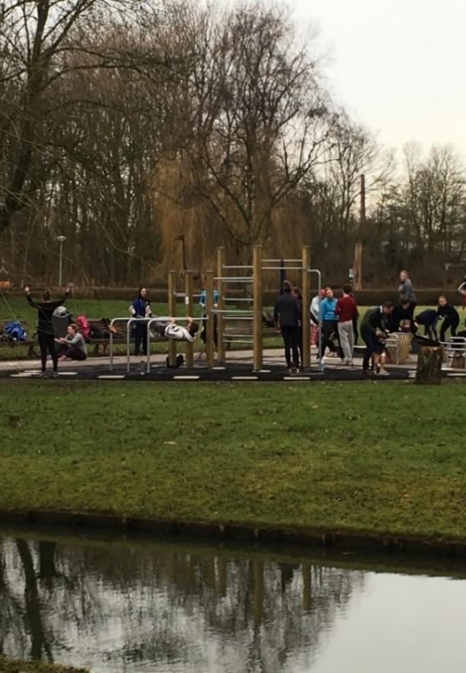
Inleiding: Omgevingswet
Regels voor het fysieke domein bundelen en vereenvoudigen
Ruimte voor ontwikkeling, waarborgen voor kwaliteit
Vertrouwen als uitgangspunt
Versnellen vergunningverlening

Slide 4
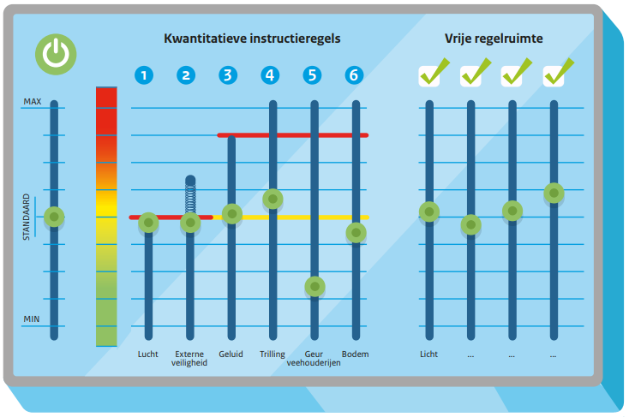
Memorie van Toelichting over gezondheid
4 factoren gezondheid: erfelijkheid, leefstijl, gezondheidszorg en leefmilieu
Integrale benadering
Normen borgen basisniveau
Cumulatie betrekken integrale benadering
- (Nog) niet genormeerde gezondheidsaspecten
betrekken bij afweging, integrale benadering
Adviserende rol GGD

Slide 5
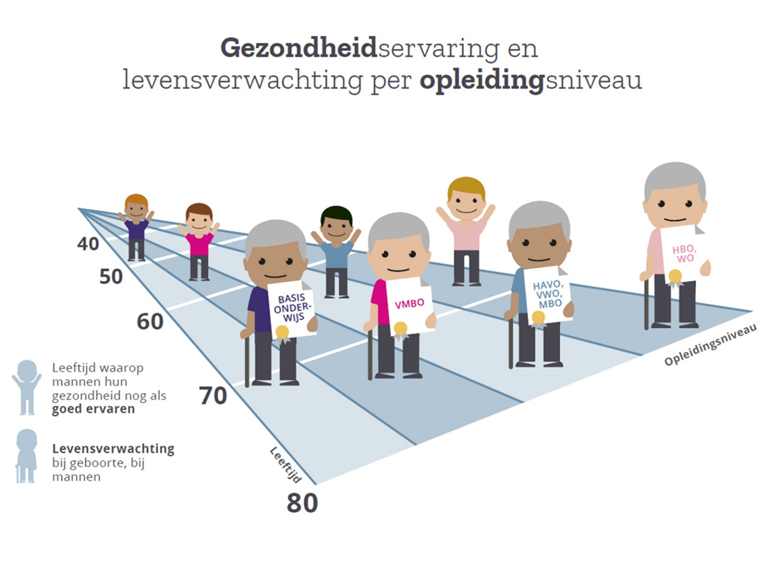
Gezonde leefomgeving
Vraagstukken
Gezondheid
Klimaatverandering → meer regenval en hittestress, infectieziekten
Toename mobiliteit → invloed op luchtkwaliteit en geluid
Door verstedelijking en verdichting minder ruimte voor groen
Veiligheid (transport, industrie sociaal)
Stapeling van milieu- en gezondheidsverschillen in bepaalde wijken (lage SES-wijken)
Gezondheidsproblemen gerelateerd aan agrarische sector (o.a. bestrijdingsmiddelen, Q koorts & andere infectieziekten)
Nieuwe risico’s (straling/emv, medicijnresten in drinkwater)
Sociaaleconomische gezondheidsverschillen
Vergrijzing
Toename chronisch ziekten
Eenzaamheid en depressie
Stress & burnouts
Overgewicht (meer bewegen)
Leefstijl: verminderen gebruik alcohol, roken, drugs
Notes:
Deze kan evt prima weg!

Slide 6
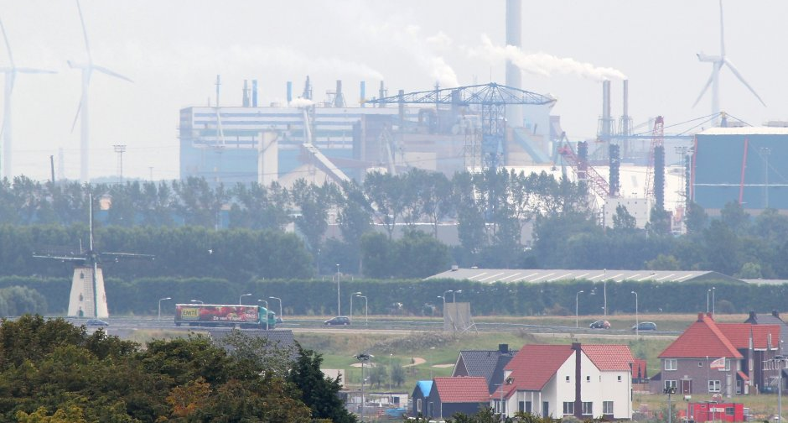
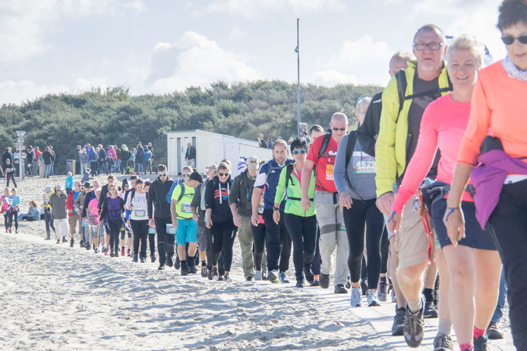
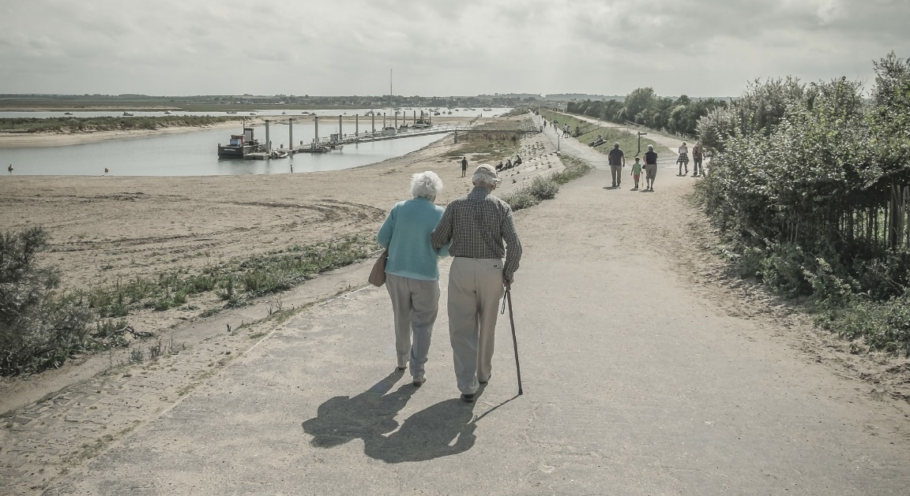
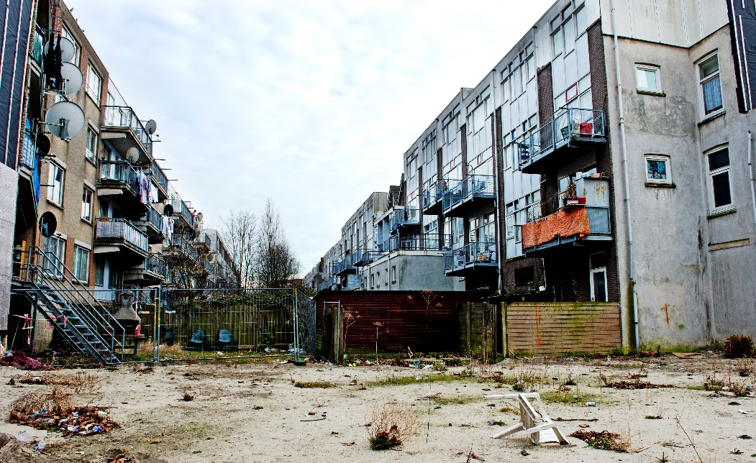
Onderwerpen Omgevingsvisie Planbureau voor de leefomgeving
Gezondheidsbescherming
Gezondheidsbevordering
Sociaaleconomische gezondheidsachterstanden
Kwetsbare ouderen

Slide 7
Uw inbreng aan tafel
Opsplitsen in groepen
Koppeling tussen gezondheid en ruimtelijke thema’s
Waar liggen kansen?

Slide 9
Omgevingswet en Gezondheid, gemeente Harderwijk

Slide 10
De Omgevingswet en Gezondheid
Gezondheid in relatie tot de Omgevingswet
Karen van der Schot – Adviseur ruimte
Inhoud presentatie:
Inleiding
Leerking gezondheid en ruimte
Plan van aanpak Harderwijk
Stand van zaken
Leerpunten
Notes:
Met komst nieuwe OW samen dit onderwerp opgepakt.
Wat is gezondheid irt de OW en hoe kunnen we gezondheid “borgen”

Slide 11
De Omgevingswet en Gezondheid
Inleiding
Hoe het begon…
Ruimte en Samenleving in contact met elkaar
Wat zegt Omgevingswet over gezondheid?
Notes:
In de nieuwe omgevingswet is
Gezondheid opgenomen als belangrijk maatschappelijk doel
De wet streeft naar een veilige en gezonde fysieke omgeving.

Slide 12
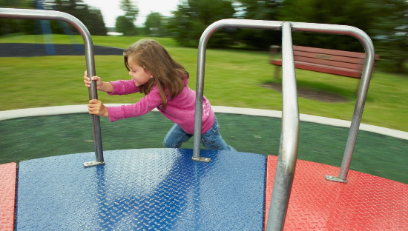
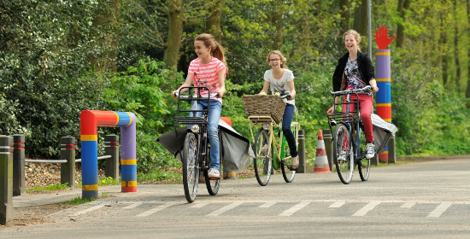
De Omgevingswet en Gezondheid
Leerkring gezondheid en ruimte
Drie strategieën:
Gezondheid centraal
Eén gezondheidsthema voorop
Meekoppelen van gezondheid
Geef het tijd en ga in gesprek
met elkaar
Gemeente Utrecht: team gezonde leefomgeving
Notes:
Breed begrip, in fysieke domein al lang aanwezig, maar met name bericht op Gezondheidsbescherming
Omgevingswet biedt mogelijkheden om niet genormeerde gezondheidsaspecten mee te nemen.
Dit biedt kansen voor gezondheidsbevordering

Slide 13
De Omgevingswet en Gezondheid
Plan van Aanpak Harderwijk
Strategie bepalen: rol wethouder
Stappenplan
Quick Scan Gezonde leefomgeving (objectief)
www.quickscangezondeleefomgeving.nl
Intern inventariseren
Mening bewoners en gebruikers (subjectief)
Gezondheid plek geven in ruimtelijke instrumenten
Notes:
Quick scan, wat is het
Intern, wie? Voorbeeld geven
Leefplekmeter, kort uitleggen
Doel om gezondheid goede plek te geven in deze documenten. Waarom: rode lijn hele presentatie: GEZONDHEIDBEVORDEREN DOOR OMGEVING

Slide 14
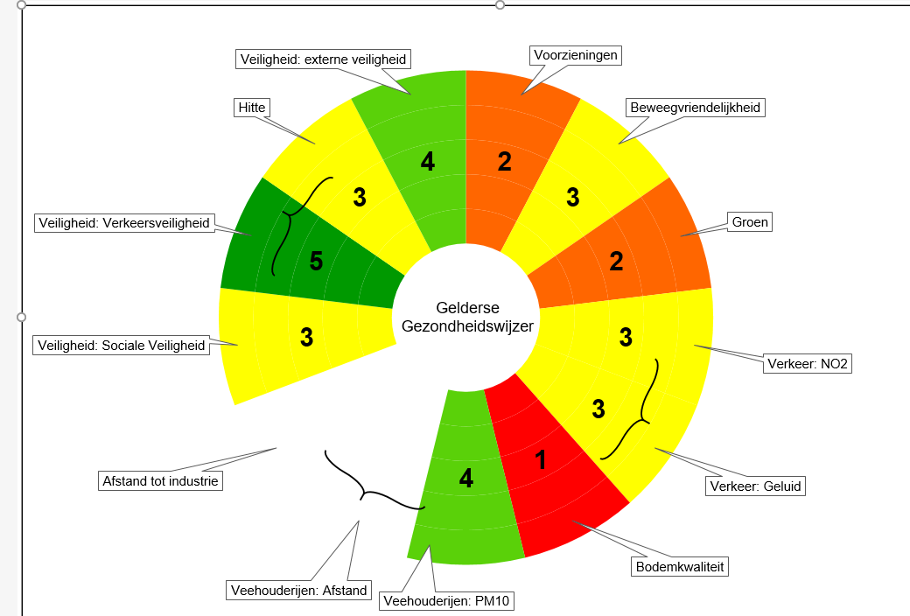
De Omgevingswet en Gezondheid
Stappenplan
1. Quick Scan Gezonde leefomgeving – per wijk
Notes:
Voorbeeld van Binnenstad
Wat zien we?
Wat betekent dit, wanneer er voor alle wijken zo’n figuur ligt. Er komt maar 1 omgevingsplan.
Uitleggen dat wanneer quickscan klaar is, dan eerst bij collega’s neerleggen en analyseren en conclusie trekken.

Slide 15
De Omgevingswet en Gezondheid
Voorlopige analyse quick scan
De beweegvriendelijkheid van een wijk scoort gemiddeld
Het aandeel groen van een wijk scoort best goed
Gevolgen verkeer:
score op verontreiniging door stikstof gemiddeld tot laag
score op geluid is slecht
Sociale veiligheid wisselt heel erg per wijk
Notes:
Al iets over uitkomsten zeggen en hoe welke strategie we hierbij kunnen toepassen?

Slide 16
De Omgevingswet en Gezondheid
2. Intern inventariseren
Koppeling leggen met bijvoorbeeld:
Hittestress
Duurzaamheid
Eenzaamheid ouderen
Openbare ruimte als sportvoorziening
JOGG
Buurtsportcoach
Speelplekkenplan
Bewustwording in de organisatie

Slide 17
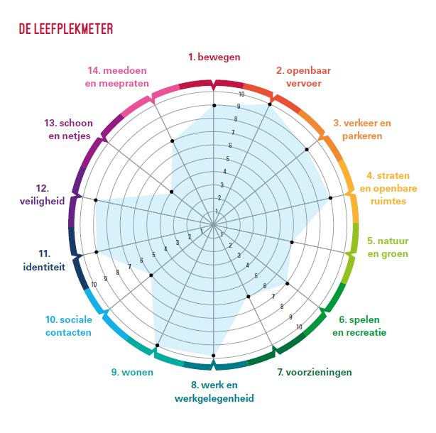
De Omgevingswet en Gezondheid
3. Mening bewoners en gebruikers: Leefplekmeter
Notes:
Uitleggen wat het is en wat het laat zien.

Slide 18
De Omgevingswet en Gezondheid
4. Gezondheid plek geven in ruimtelijke instrumenten: voorbeelden*
Thema | Omgevingsvisie | Omgevingsplan | Omgevingsvergunning
Groen | Behoud en versterk groenblauwe structuren in de wijken | Het is verboden om zonder een omgevingsvergunning een houtopstand te vellen | (Binnen)tuin en/of groen dakterras
Bewegen | Zorg voor een beweegvriendelijke omgeving | Openbare ruimte ook functie geven als sportvoorziening Speel- en sporttoestellen toestaan | Gebouw dat uitnodigt tot gezond gedrag: trap zichtbaarder dan lift niet roken voor de deur
Voeding | Sta geen grote fast food ketens meer toe | Branchering horeca opnemen | Niet afwijken van Omgevingsplan qua horecabranche
* Voorbeelden zijn indicatief. Ze vertegenwoordigen geen gemaakte keuzes

Slide 19
De Omgevingswet en Gezondheid
Vervolg voorbeelden
Thema | Omgevingsvisie | Omgevingsplan | Omgevingsvergunning
Mobiliteit | Optimaliseer het fietspadennet Faciliteer fietsparkeren | Lagere parkeernorm voor auto’s opnemen Parkeernorm voor fietsen opnemen | Lage parkeernorm auto’s (busabonnement meeverkopen) Voldoende fietsenstalling
Ontmoeten | Bevorder ontmoeting in de openbare ruimte om eenzaamheid tegen te gaan | Kleine winkeltjes of lichte horeca in de wijk mogelijk maken | Winkeltje of lunchroom als extra functie Speeltoestellen en bankjes

Slide 20
De Omgevingswet en Gezondheid
Vervolg voorbeelden
Thema | Omgevingsvisie | Omgevingsplan | Omgevings-vergunning
Duurzaamheid | Hanteer duurzaamheid als medesturend principe bij ontwikkelingen Verklein de ecologische footprint | Omgevingswaarden opnemen, zoals: de met verwarming van woongebouwen gepaarde CO2-uitstoot is gereduceerd met ten minste 70% | Zonnepanelen, warmtepomp, groene daken, isolatiemaatregelen
Milieu | Ga voorzichtig om met het toevoegen van gevoelige functies bij A28 en veehouderijen | Omgevingswaarden opnemen, zoals: geluidproductie van een warmtepomp is niet meer dan 35 dB(A) op de buitengevel van een verblijfsruimte van derden Nieuwvestiging van intensieve, niet-grondgebonden veehouderijen uitsluiten | Gevelmaatregelen voorschrijven om geluidhinder te beperken. Fijnstoffilters (incl. onderhouds-contract van minimaal 10 jaar)
Notes:
Waar denken ze zelf aan? Zelf nog voorbeelden of input voor ons? Gesprek aan gaan.

Slide 21
De Omgevingswet en Gezondheid
Huidige stand van zaken
Waan van de dag….
Nu halverwege stap 1: bezig met quick scan gezonde leefomgeving
Presentatie klankbordgroep Omgevingswet (raadsleden)

Slide 22
De Omgevingswet en Gezondheid
Leerpunten:
Neem er de tijd voor, maar haak aan op de juiste momenten in voorbereiding op Omgevingswet
Denk en werk integraal
Betrokken wethouder en gemeenteraad

Slide 23
NOVI en VWS
BZK trekker van de nationale Omgevingsvisie
Drie uitgangspunten
Combinaties van functies gaan voor enkelvoudige functies;
Kenmerken en identiteit van een gebied staan centraal;
Afwentelen wordt voorkomen.
Proces van bijna twee jaar
Februari 2019 concrete input VWS: Bijeenkomst met GGD GHOR NL, gemeente Utrecht, RIVM, ZonMW, Pharos
Vertaalslag van opgaven binnen volksgezondheid naar koppeling gezondheidsthema’s aan de prioriteiten NOVI
Concepttekst die
Input leverde voor tekstvoorstellen NOVI
Input leverde voor visie VWS

Slide 24
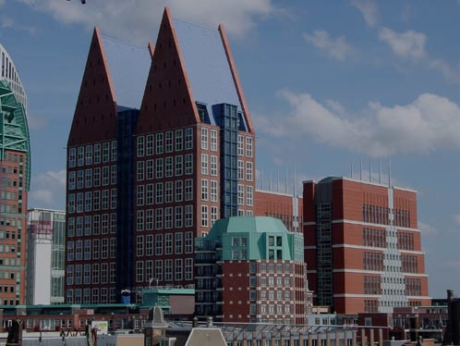
Perspectief op gezondheid in de fysieke en sociale omgeving VWS – work in progress
Makkelijk maken GEZONDE LEEFSTIJL
Vergroten GEZONDHEIDSPOTENTIEEL van kwetsbare groepen, gelijke kansen op gezondheid
TOEGANKELIJKHEID, VEILIGHEID, BEREIKBAARHEID
SOCIALE INCLUSIE om o.a. bij te dragen aan zelf- en samenredzaamheid
GEZONDHEIDSBESCHERMING (lucht, geluid, stoffen, hitte, infectieziekten etc)
Aansluitend: diverse ambities, o.a. door in te zetten op gebieden met grootste gezondheidsachterstanden

Slide 25
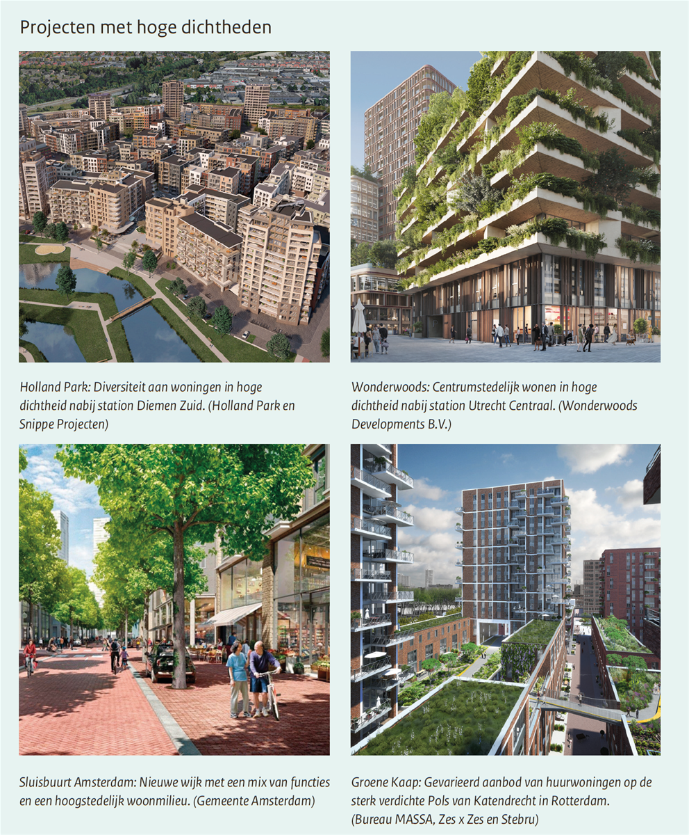
Ontwerp Nationale Omgevingsvisie (ontwerpnovi.nl)
Vier prioriteiten
Ruimte voor klimaatadaptatie en energietransitie
Duurzaam economisch groeipotentieel
Sterke en gezonde steden en regio’s
Toekomstbestendige ontwikkeling van het landelijk gebied

Slide 26
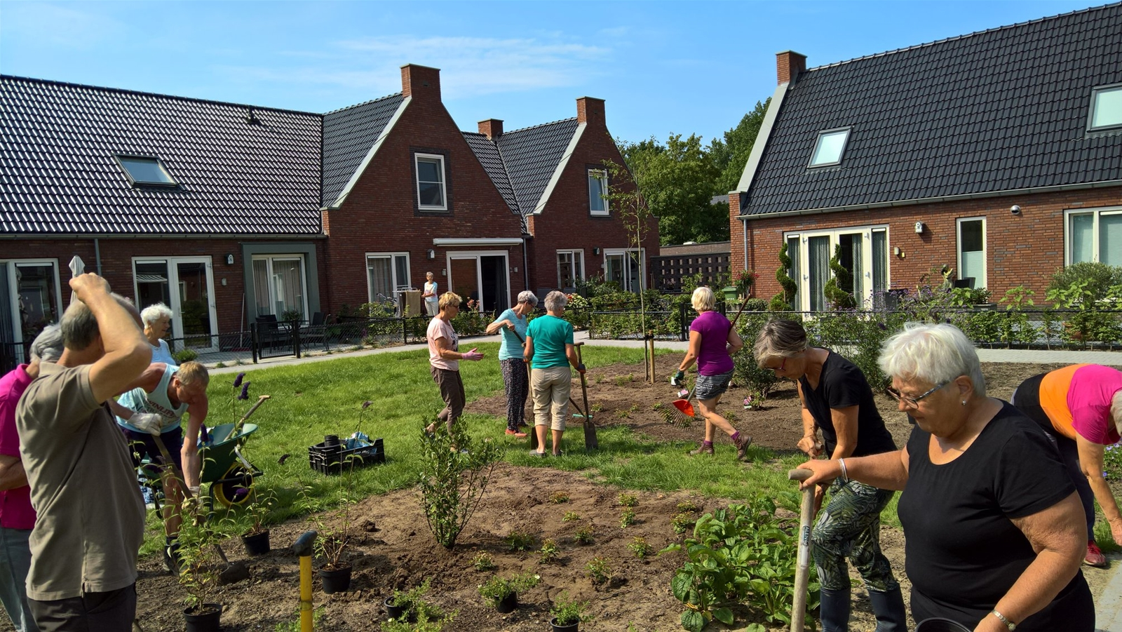
“In 2050 is de leefomgeving zodanig ingericht dat de gezondheid van mensen bevorderd wordt. (…) Bijvoorbeeld door meer (stedelijk) groen, waterspeelplaatsen, fiets- en wandelpaden, zitbankjes, groene schoolpleinen en rookvrije gebieden. Door een integrale benadering in de stedelijke ontwikkeling is gezondheidswinst behaald in wijken waar relatief veel kwetsbare groepen wonen.”
Quality of life voorop:
gezonde, aantrekkelijke, veilige, schone steden
Combineren van functies
Gezonde Steden en Regio’s
Goede leefomgevingskwaliteit
(gezonde) mobiliteit
Groen en water in en rond de stad
Cultureel erfgoed als drager (en verbinden aan maatschappelijke opgaven)

Slide 27
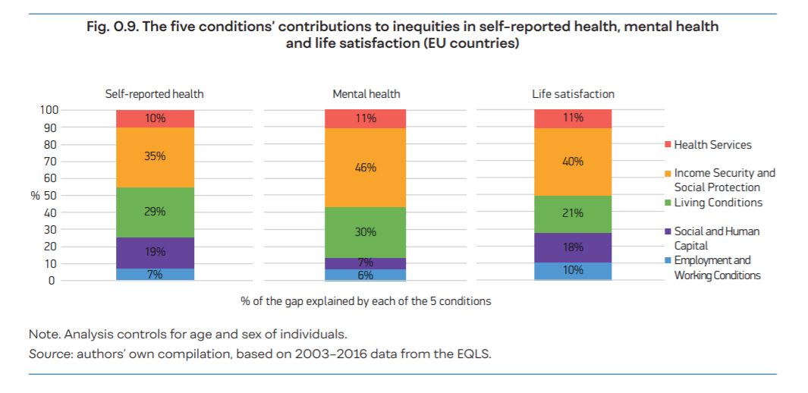
World Health Organisation: vijf thema’s die ingrijpen op (on)gelijkheid, gerelateerd aan ervaren gezondheid, mentale gezondheid en tevredenheid

Slide 28
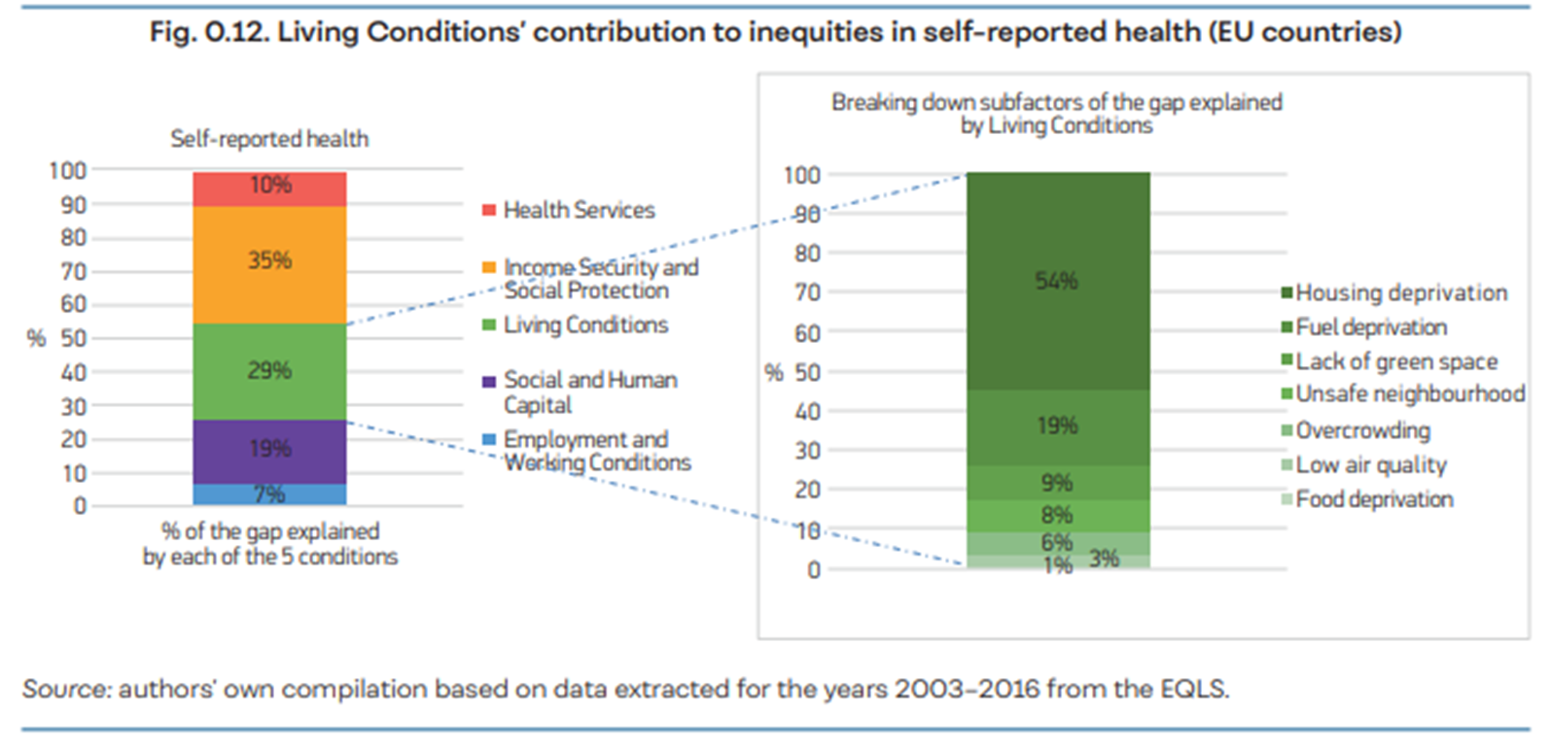
World Health Organisation: vijf thema’s die ingrijpen op (on)gelijkheid, gerelateerd aan ervaren gezondheid, mentale gezondheid en tevredenheid

Slide 29
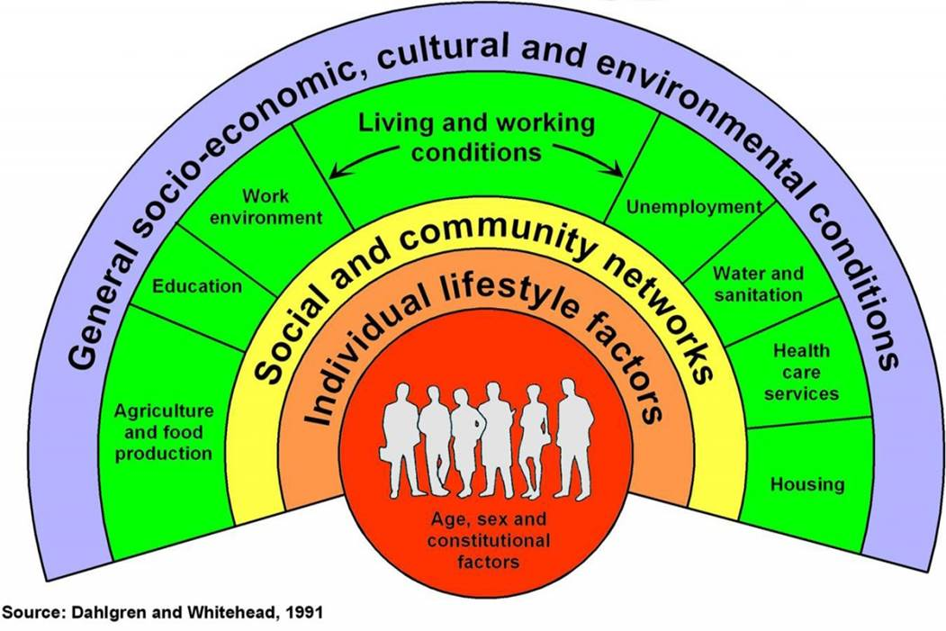
Impact: 1x direct, 2 x indirect
Gezondheidsbescherming
Leefstijl
Overige determinanten van gezondheid

Slide 30
Wrap up: Wat kun jij inbrengen?
Notes:
Dit is de ‘standaardpresentatie’ van Gezond in… Het dient als format voor presentaties, maar iedereen is vrij ervan te gebruiken wat hij/zij wil.

